Slide 1
MathKGZ --
Эквиваленттүүлүк – Бөлчөктөр, Ондуктар жана Проценттер - ЖЕҢИЛ, ОРТО, ООР
Бул суроолорду экранда көрсөтсө болот же көнүгүү катары берсе болот.

Slide 2



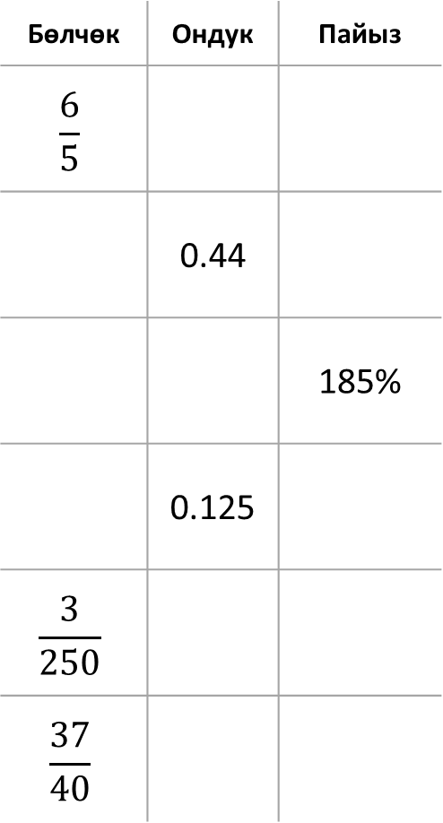


ЖЕҢИЛ
ОРТО
ООР
... көрсөтүңүз.
... көрсөтүңүз.
Бул таблицаны толтур.
1)
42% ондук сан түрүндө
...
1)
$$\frac{3}{20}$$
пайыз түрүндө …
Бөлчөк | Ондук | Пайыз
$$\frac{6}{5}$$
 | 0.44
 |  | 185%
 | 0.125
$$\frac{3}{250}$$
$$\frac{37}{40}$$
$$\frac{17}{100}$$
2)
пайыз түрүндө …
2)
12% бөлчөк түрүндө ...
3)
0.8 пайыз түрүндө …
3)
$$\frac{17}{50}$$
ондук сан
түрүндө
...
4)
$$\frac{9}{10}$$
пайыз түрүндө …
4)
0.009 бөлчөк түрүндө ...
5)
20% бөлчөк түрүндө ...
5)
0.055 пайыз түрүндө
…
$$\frac{1}{3}$$
6)
0.06 бөлчөк түрүндө...
6)
ондук сан түрүндө
...

Slide 3

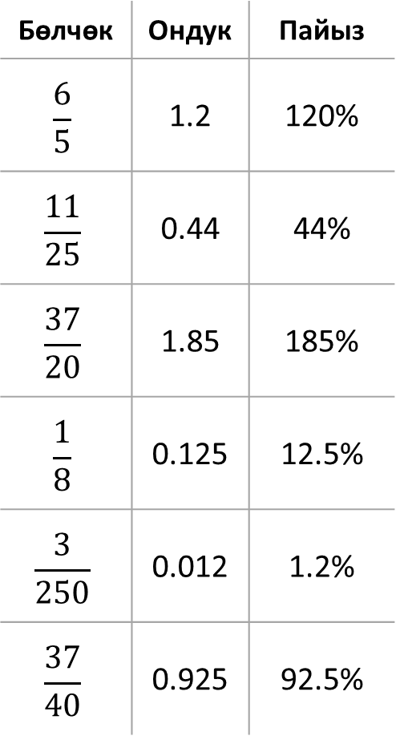



ЖЕҢИЛ
ОРТО
ООР
... көрсөтүңүз.
... көрсөтүңүз.
Бул таблицаны толтур.
1)
42% ондук сан түрүндө
...
1)
$$\frac{3}{20}$$
пайыз түрүндө …
Бөлчөк | Ондук | Пайыз
$$\frac{6}{5}$$ | 1.2 | 120%
$$\frac{11}{25}$$ | 0.44 | 44%
$$\frac{37}{20}$$ | 1.85 | 185%
$$\frac{1}{8}$$ | 0.125 | 12.5%
$$\frac{3}{250}$$ | 0.012 | 1.2%
$$\frac{37}{40}$$ | 0.925 | 92.5%
0.42
15%
$$\frac{17}{100}$$
2)
пайыз түрүндө …
2)
12% бөлчөк түрүндө ...
17%
$$\frac{3}{25}$$
3)
0.8 пайыз түрүндө …
3)
$$\frac{17}{50}$$
ондук сан
түрүндө
...
80%
0.34
4)
$$\frac{9}{10}$$
пайыз түрүндө …
4)
0.009 бөлчөк түрүндө ...
90%
$$\frac{9}{1000}$$
5)
20% бөлчөк түрүндө ...
5)
0.055 пайыз түрүндө
…
$$\frac{1}{5}$$
5.5%
$$\frac{1}{3}$$
6)
0.06 бөлчөк түрүндө
$$\frac{3}{50}$$
6)
ондук сан түрүндө
0.333…

Slide 4
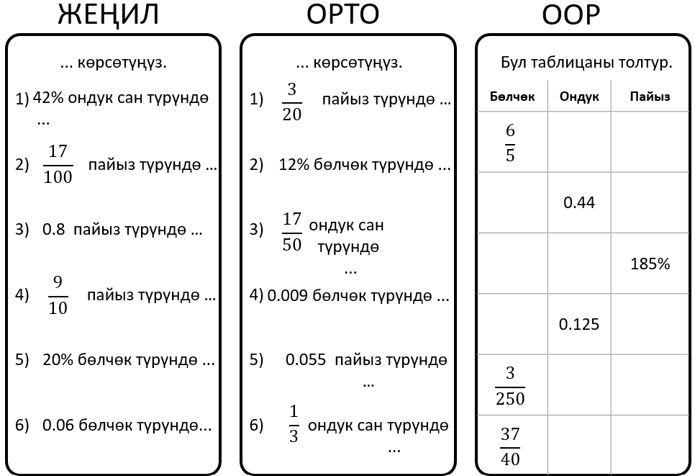

Slide 5
Суроолор барбы?
Комментарийлер?
Сунуштар?
…же ката таптыңызбы!?
Турдуу пикирлер учун ыраазычылык билдиребиз.
Сураныч, электрондук кат жөнөтүңүз:
mathematicskgz@gmail.com

